Slide 1
Основные условия кредитных и некредитных продуктов
ДРМСБ 2024

Slide 2
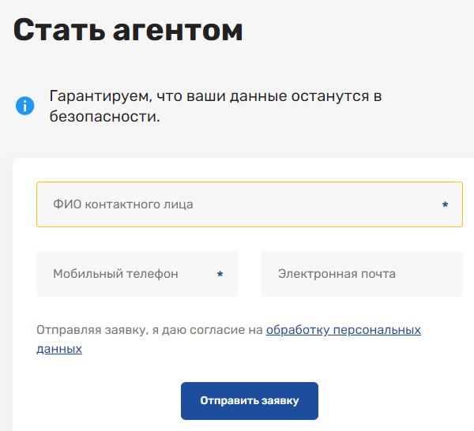


Информация для агентов
Чтобы стать агентом «Реалист Банка»
Три простых шага :
1
Перейти на официальном сайте АО «Реалист Банк» по ссылкам ниже :
Агент РКО | https://realistbank.ru/business/rko/
Агент по Кредитам | https://realistbank.ru/business/overdraft/
Агент по Кредитам под залог недвижимости («Бизнес Ипотека» и «Бизнес Ипотека +») | https://realistbank.ru/individuals/mortgage-business/
Агент ВЭД | https://realistbank.ru/business/operatsii-po-ved/
2
Нажать кнопку «Стать агентом»
и заполнить заявку
3
Дождаться звонка из банка для оформления сотрудничества

Slide 3
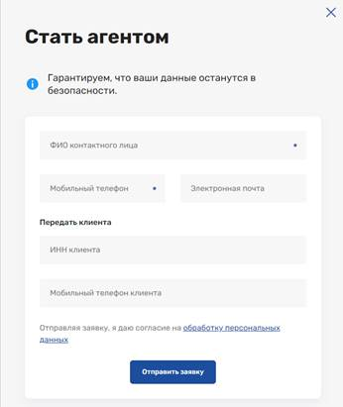
Информация для агентов
Чтобы передать заявку клиента в «Реалист Банк»
Три простых шага:
1
Перейти по ссылкам ниже на официальном сайте:
Агент РКО | https://realistbank.ru/business/rko/
Агент по Кредитам | https://realistbank.ru/business/overdraft/
Агент по Кредитам под залог недвижимости («Бизнес Ипотека» и «Бизнес Ипотека +») | https://realistbank.ru/individuals/mortgage-business/
Агент ВЭД | https://realistbank.ru/business/operatsii-po-ved/
2
Нажать кнопку «Стать агентом»
В поле «Передать клиента» заполнить данные клиента и нажать «Отправить заявку»
3
Клиенту – дождаться звонка из банка для подтверждения встречи и стать клиентом АО «Реалист Банк»

Slide 4

ТАРИФНЫЕ ПЛАНЫ И ПАКЕТЫ УСЛУГ
Подробно об условиях Тарифных планов и пакетов услуг на сайте банка в разделе:
Среднему и малому бизнесу / РКО / Тарифы РКО по ссылке:
https://realistbank.ru/business/rko/

Slide 5
Тарифные планы
Текущий приоритет для банка – клиенты ВЭД
Параметры | Базовый Москва/Сиб-кий/Смоленск/Кострома |  |  |  | Старт Москва/Сиб-кий/Смоленск/Кострома |  |  |  | Старт ВЭД
Затраты при открытии и подключение счета к ДБО
Открытие первого счёта | 1 000 руб. |  |  |  | 0 руб. |  |  |  | 0 руб.
Изготовление и/или заверение копий учредительных документов (устав, уч. дог. и пр.) | до 1200 руб. |  |  |  | 0 руб. | до 1200 руб. | 0 руб. |  | 0 руб.
Заверение КОП | 600 руб. | 120 руб. (за подпись) | 360 руб. | 120 руб. (за подпись) | 600 руб. | 120 руб. (за подпись) | 360 руб. | 120 руб. (за подпись) | 0 руб.
Подключение к ДБО с одной ЭП без токена с токеном**** | 1300 руб. 3000 руб. | 600 руб. 1700 руб. |  |  | 500 руб. 1700 руб. |  |  |  | 0 руб. 3000 руб.
Открытие второго и след. счетов | 500 руб. |  |  |  |  |  |  |  | 0 руб.
Затраты на обслуживание
Ведение счета c ДБО | 1 300 руб.* | 1000 руб.* |  |  | 600 руб.** |  |  |  | 1 300 руб.*
Стоимость платежа в руб. с ДБО | 35 руб. | 30 руб. |  |  | 40 руб.*** |  |  |  | 35 руб.
Платежи физ. лицам до 300 тыс. руб./мес. | 0 руб. |  |  |  | 0 руб. |  |  |  | 0 руб.
Валютный контроль | 0,15% |  |  |  | 0,15% |  |  |  | от 0,1% до 0,15%
* Включает тариф за ведение счета, подключенного к ДБО + облуживание счета в ДБО (ежемесячно)
** с 11-го платежа стоимость ведения счета составляет 1700 руб.
*** с 11 –го платежа стоимость платежного поручения составляет 100 руб.
**** с бесплатным подключением к мобильному приложению БИБ Бизнес (услуга не предоставляется в Уфе и Нижнем Новгороде)

Slide 6
Пакеты услуг
Для клиентов
в стадии банкротства
Для клиентов с одобренным решением по кредитным сделкам
Параметры | Легкий Старт | Лайт | Кредит+ | РЕАЛИСТ+СК АСКОР
Услуги по открытию и подключению счета к ДБО
Открытие счёта | 0 руб. | 0 руб. | 0 руб. | 0 руб.
Изготовление и/или заверение копий уч. документов (устав, уч. договор и пр.) | 0 руб. | 0 руб. * | 0 руб. | по ТП Базовый
Заверение КОП | 0 руб. | 0 руб. | 0 руб. | по ТП Базовый
Подключение к ДБО** | 0 руб. | 0 руб. | по тарифу Базовый | по ТП Базовый
Выдача чековой книжки | 300 руб. | 0 руб. | 300 руб. | 300 руб.
Услуги по обслуживанию счета к ДБО
Ведение и обслуживание счета с ДБО | 0 руб. | 0 руб. | 0 руб. *** | 0 руб.
Стоимость платежа в руб. с ДБО | 5 п/п в мес. - 0 руб. (с 6-го – 100 руб.) | 15 п/п в мес. – 0 руб. (с 16-го – ТП Базовый) | 0 руб. | 30 руб.
Валютный контроль | по ТП Базовый
Перевод денежных средств со счета в другой банк с признаком срочности (вне рейса) | 0 руб. | 0 руб. | 0,05 % от суммы **** | 0,05 % от суммы****
Продленный операционный день до 19:30, руб. | до 19-30 | до 19-30 | не включено | не включено
Стоимость пакета | 0 руб. | 3000 руб. | 0 руб. | 600 руб.
* бесплатно при пополнении счета на 5000 руб. в течение 3-х дней с даты открытия счета, в ином случае до 1200 руб.
** без токена, включая подключение к мобильному приложению «БИБ Бизнес»
*** ведение счета (ДБО/без ДБО) в первый месяц обслуживания – бесплатно, далее – при условии проведения 30-и и более платежей /мес. и поддержания остатка в размере не менее 500 тыс.руб. – бесплатно. При невыполнении указанных параметров – в соответствии с ТП «Базовый»
**** минимум 100 руб., максимум 500 руб.

Slide 7
Часто задаваемые вопросы и ответы на них
Вопросы клиентов | Ответы
Что это за Банк? | АО «РЕАЛИСТ БАНК» существует на рынке более 30 лет! Банк является частью группы компаний МERLION – крупнейшего российского дистрибьютера на рынке IT. В структуру группы входят такие компании как: Производитель цифровых устройств DIGMA; Крупнейшая девелоперская компания, компания-застройщик TEKTA GROUP; Производственная компания «Бюрократ» - производство канцелярских принадлежностей, офисных стульев; Первая факторинговая компания (ПФК) ; Российская сеть магазинов «Ситилинк»; ООО «Реалист-Лизинг» – лизинговая компания с широкой филиальной сетью.
Банк находится под санкциями? | Нет. Банк активно предоставляет услуги по ВЭД, в том числе Банк работает через SWIFT
Как подключается ДБО? | После открытия счета и оплаты комиссии в ваш адрес поступит смс-сообщение с логином и паролем для входа в ДБО. Этого достаточно для того, что бы начать работать в ДБО. Если вы захотите использовать для подписи Усиленную Неквалифицированную Электронную Подпись (УНЭП), то вам необходимо получить в Банке токен и выпустить подпись.
Я сразу могу пользоваться ДБО? | Да. В целях безопасности, при первом входе необходимо произвести смену пароля для входа в ДБО.
Сколько стоит открытие счета? | Стоимость открытия расчетного счета - от 0 до 1 000 руб. (зависит от Тарифного плана, см. слайд 3). Для разных категорий клиентов с одобренными кредитными решениями в Банке существуют пакетные предложения, в рамках которых открытие счета бесплатно.
Сколько стоит ведение счета в месяц? | Стоимость ведения счета с использованием ДБО составляет от 600 рублей до 1 500 руб. (зависит от выбранного Тарифного плана). Для категорий клиентов с одобренными кредитными решениями в Банке существуют пакетные предложения, в рамках которых ведение счета бесплатно.

Slide 8
Часто задаваемые вопросы и ответы на них
Вопросы клиентов | Ответы
Какая стоимость рублевого платежного поручения? | Стоимость платежного поручения направленного с использованием ДБО зависит от выбранного Тарифного плана от 30 до 40 руб. Для разных категорий в Банке существуют пакетные предложения, в рамках которых предусмотрено определенное кол-во бесплатных платежей.
Обязательно ли получать выпускать электронную подпись на токене для работы в системе ДБО? | В ДБО можно работать без токенов. Подписание документов в ДБО происходит по средствам разовых смс-паролей (простая электронная подпись), при этом в удаленном формате можно поменять привязанный к смс-уведомлениям номер мобильного телефона Если вы захотите использовать для подписи УНЭП, то вам необходимо получить в Банке токен и выпустить подпись.
У меня не ушел / «завис» рублевый платеж | Свяжитесь с Вашим менеджером и он в короткие сроки даст необходимые пояснения
Проблемы с входом / работой в ДБО | Свяжитесь с Вашим менеджером и он в короткие сроки даст необходимые пояснения
До какого времени длится операционный день (возможно ли проводить платежи после окончания операционного дня)? | Операционный день длится до 18:00 Отправка срочных платежей возможна до 19:30. Комиссия за отправку срочных платежей после 18:00 взимается в соответствии с тарифами Банка
Может ли Банк заблокировать / остановить платежи? Как «жестко» служба финансового мониторинга Банка отслеживает платежи клиентов? | Банк обязан соблюдать требования Федерального Закона 115-ФЗ, Банка России, в том числе оценивать риски по операциям Клиентов, анализировать деловую репутацию Клиентов и цели их деятельности. Банк в праве, в том числе при наличии признаков подозрительной операции, приостановить обслуживания Клиента / заблокировать возможность совершения операций с использованием ДБО. В случае получения от Банка запроса на предоставление дополнительных документов Вы можете направить их в ДБО или предоставить на бумажном носителе клиентскому менеджеру. Если в период проверки Вам необходимо отправить платеж, платежные поручения необходимо предоставить на бумаге в отделение Банка. Если Вам требуется дополнительное время для предоставления документов или какой-либо документ невозможно предоставить, обязательно уведомите об этом письмом в интернет-банке или напишите Вашему клиентскому менеджеру.

Slide 9
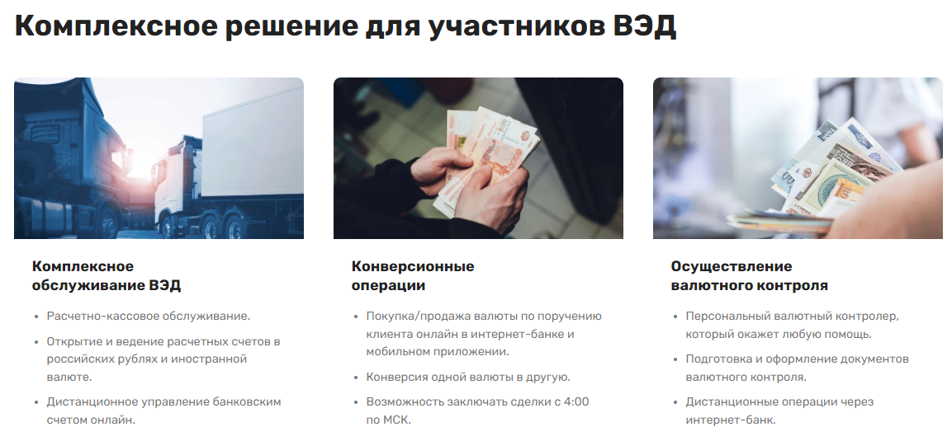
ВЭД И ЕГО ОСОБЕННОСТИ
Подробно об условиях Тарифных планов и пакетов услуг на сайте банка в разделе «Среднему и малому бизнесу» / РКО / Старт ВЭД по ссылке:
https://realistbank.ru/business/rko/

Slide 10
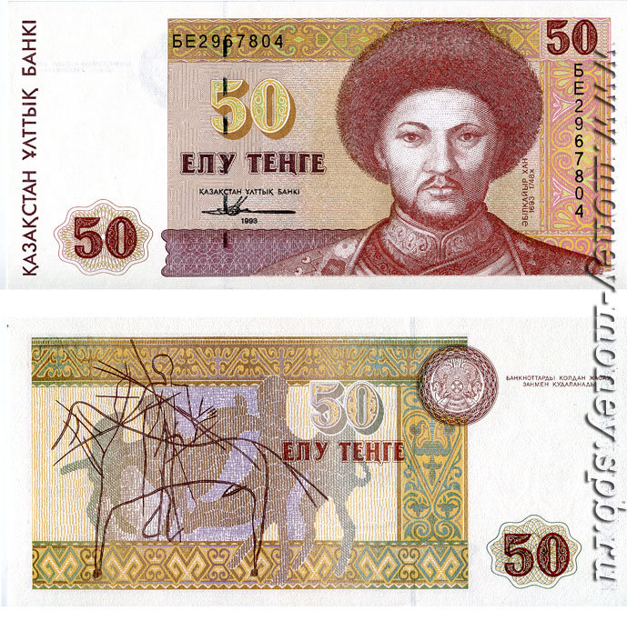


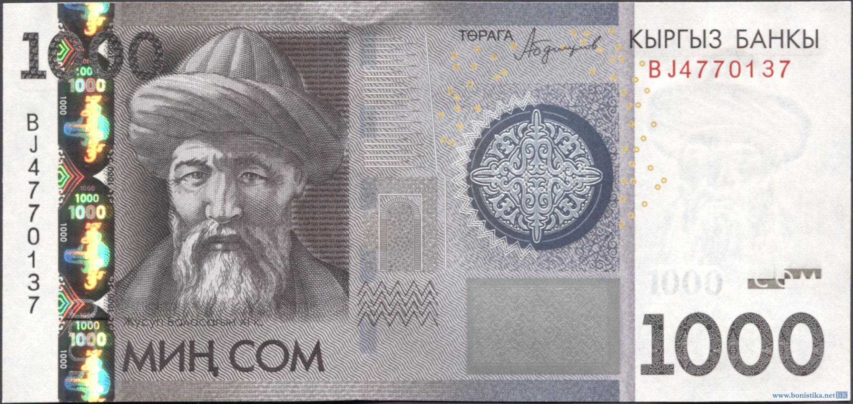

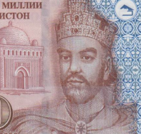

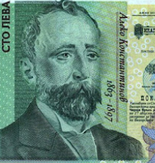
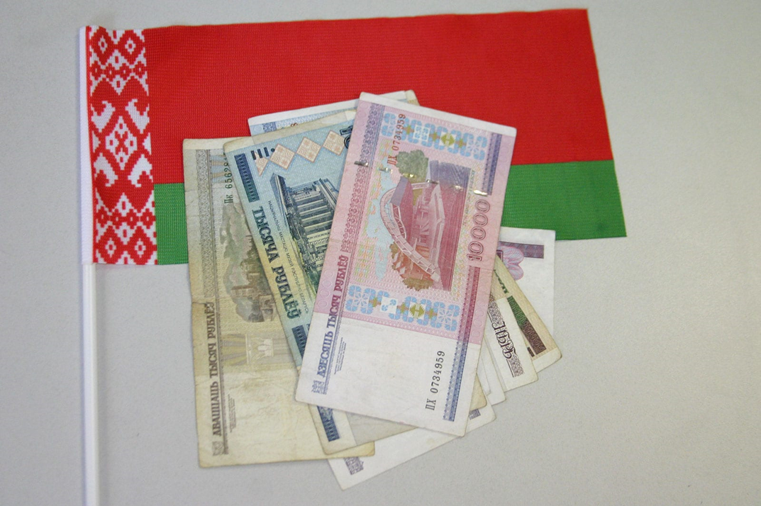
Исходящие и входящие платежи в валюте
Исходящие и входящие платежи в данных валютах осуществляются Банком без ограничений
Казахстанский тенге (KZT)
Грузинский лари
(GEL)
Бразильский реал (BRL)
Киргизский сом (KGS)
Индийская рупия
(INR)
Таджикский сомони (TIS)
Армянский драм (AMD)
Болгарский Лев
(BGN)
Белорусский рубль (BYN)

Slide 11




Исходящие и входящие платежи в валютах:
Китайский юань (CNY)
Турецкая лира (TRY)
Без ограничений, кроме исходящих и входящих платежей в пользу банков: ЕС, США, Швейцарии, Великобритании, ОАЭ, Южной Кореи , Японии.
Проходят только исходящие и входящие платежи, связанные с продуктами питания и агропродукцией/сельхозпродукцией
Только исходящие платежи
Доллар США (USD)
Евро (EUR)
Ограниченный списков банков:
Б е л о р у с с и я, А р м е н и я, Г р у з и я, Т а д ж и к и с т а н,
К ы р г ы з с т а н

Slide 12


Наши преимущества при валютном контроле
Постановка контракта - бесплатно
Персональный валютный контролер
Возможность индивидуального установления комиссии
Расчеты ВЭД без перевода контрактов
Сопровождение валютных контрактов в рамках ТП Старт Вэд
По операциям в USD/EUR
По операциям в российских рублях
0,1% от суммы каждого платежа
(не менее 15 USD/EUR и не более 500 USD/EUR )
0,1% от суммы каждого платежа
(не менее 400 руб. и не более 95 000 руб. )
Рынок
По операциям в валюте отличной от USD, EUR и СNY
По операциям в СNY
0,15% от суммы каждого платежа
(не менее 15 USD и не более 700 USD )
0,15% от суммы каждого платежа (не менее 100 СNY и не более 1000 СNY )
~ 0,15

Slide 13
Базовые комиссии по ВЭД
Операция | Комиссия
Переводы в пользу клиентов других банков в долларах США USD | 0,1% от суммы, (мин. 150 USD, макс. 450 USD) + компенсация расходов Банка
Переводы в пользу клиентов других банков в евро EUR | 0,1% от суммы, (мин. 150 EUR, макс. 450 EUR) + компенсация расходов Банка
Переводы в пользу клиентов других банков в евро EUR через корреспондентский счет NUROL INVESTMENT BANK INC | 0,2% от суммы (мин. 150 EUR, макс. 500 EUR) + компенсация расходов Банка
Переводы в пользу клиентов других банков в китайских юанях СNY | 100 СNY + компенсация расходов Банка
Переводы в турецких лирах TRY через корреспондентский счет AKTIF YATIRIM BANKASI A.S. в пользу клиентов AKTIF YATIRIM BANKASI A.S. | 0,6% от суммы
Переводы в турецких лирах TRY через корреспондентский счет AKTIF YATIRIM BANKASI A.S. в пользу клиентов других банков Турции | 1% от суммы
Переводы в пользу клиентов других банков в TRY через корреспондентский счет NUROL INVESTMENT BANK INC | 0,2% от суммы (мин. 100 TRY, макс. 500 TRY)
Переводы в валюте отличные от USD, EUR, СNY,TRY, BYN, KGS, KZT, HKD | 0,2% от суммы перевода, мин. 40 USD, макс. 150 USD + компенсация расходов Банка
Переводы в пользу клиентов других банков в белорусских рублях BYN | 0,1% от суммы (мин. 15 USD макс. 150 USD ) + компенсация расходов Банка
Переводы в пользу клиентов других банков в киргизских сомах KGS | 0,1% от суммы (мин. 10 USD макс. 100 USD ) + компенсация расходов Банка
Переводы в пользу клиентов других банков в Казахстанских тенге KZT | 20 USD + компенсация расходов Банка
Переводы в пользу клиентов других банков в гонконгских долларах (HKD) | 0,1% от суммы (мин. 250 HKD)+ компенсация расходов Банка
Отмена или изменение инструкций в переводе:
-после осуществления платежа Банком | 30 USD за перевод
-до осуществления платежа Банком | 15 USD за перевод
Запрос о платеже и/или выяснении в связи с неполными или неправильными инструкциями клиента | 50 USD (по курсу ЦБ) + компенсация расходов Банка
Переводы в пользу клиентов других банков в индийской рупии (INR) через корреспондентский счет, открытый в ПАО Сбербанк, а также филиалы ПАО Сбербанк, расположенные за границей РФ, с расходами за счет:
- отправителя перевода | 0,1% от суммы, min 50 долл. США и max 300 долл. США за платеж
- бенефициара | 50 долл. США за платеж
Сборник тарифов размещен на сайте банка в разделе Среднему и малому бизнесу / РКО / Тарифы РКО / ТП Базовый по ссылке:
https://realistbank.ru/business/rko/

Slide 14
Часто задаваемые вопросы и ответы на них
Вопросы клиентов | Ответы
Банк находится под санкциями? | Нет. Банк активно предоставляет услуги по ВЭД, в том числе Банк работает через SWIFT
С какими валютами работает Банк? | Банк работает с 13-ми разными валютами, включая доллары и евро
Есть ли возможность индивидуальных тарифов по валютному контролю и валютнообменным операциям | Да, в зависимости от суммы сделки
Какая стоимость открытия счета в Банке? | Открытие и рублевого и валютного счета в рамках Тарифного плана Старт ВЭД будет бесплатно
Какая стоимость комиссии за переводы валютных платежей в Банке? | В среднем 0,1-0,2 % в зависимости от валюты (смотри презентационный материал по продуктам и условия ТП Старт ВЭД)
Работает ли Банк с «санкционными» компаниями | По рублевым платежам – индивидуальное согласование с ОФМ, по валютным платежам – не работаем
Можно ли осуществлять расчеты без перевода валютного контракта в Банк? | Да, это возможно
Можно ли отправить через Банк доллары и евро? | Да, это возможно
В какие страны можно отправить доллары и евро через Банк? | Армению, Грузию, Беларусь, Таджикистан, Кыргызстан
Какая стоимость постановки контракта на учет в Банке? | Бесплатно. Это одно из наших преимуществ
Проводит ли Банк платежи в Турцию? | Да, турецкие лиры ограниченно, рубли и юани
Проводит ли Банк платежи в турецкий лирах? | Входящие и исходящие платежи за продукты питания и сельхозпродукцию
Есть ли у Банка ограничения по платежам в китайских юанях | Банк не осуществляет платежи в китайских юанях в банки (включая их дочерние банки и филиалы), у которых штаб-квартира в США, странах ЕС, Великобритании, Швейцарии, Южной Корее, ОАЭ, Японии Банк не осуществляет платежи в китайских юанях за санкционную продукцию вне материкового Китая Банк не осуществляет платежи в китайских юанях в банки РФ

Slide 15
КРЕДИТЫ

Slide 16






Кредит «Бизнес Лайт»
Недостаточно средств?
Кредит на любые цели на выгодных условиях – это просто!
пополнение оборотных средств, приобретение оборудования, недвижимости, транспортных средств, рефинансирование
плавающие и фиксированные ставки
сумма кредита до 25 миллионов рублей
без залога до 20 % от суммы кредита
срок кредита – до 120 месяцев
рассмотрение заявки – 5-7 рабочих дней!
отсрочка погашения основного долга – до 6 месяцев
Целевой сегмент:
Сфера производства
Оптовая торговля

Slide 17
Кредит «Бизнес Экспресс»
Недостаточно средств?
Кредит на оборотные и инвестиционные цели на выгодных условиях – это просто!
пополнение оборотных средств, а также возможно приобретение оборудования, недвижимости, транспортных средств
плавающие и фиксированные ставки
сумма кредита до 5 миллионов рублей
без залога
срок кредита – до 36 месяцев
рассмотрение заявки – 3 рабочих дня!
отсрочка погашения основного долга – до 3 месяцев
Целевой сегмент:
Розничная торговля
Сфера услуг

Slide 18
Кредитование в форме Овердрафта
Недостаточно средств, кассовые разрывы?
Кредит на оборотные цели на выгодных условиях – это просто!
Об овердрафте простыми словами.
Это возможность при необходимости уходить в минус на расчётном счете.
Инструмент похож на кредит или кредитную
линию, но имеет важную особенность: чтобы воспользоваться средствами в рамках подключенного овердрафта, не нужно каждый раз обращаться в банк и ждать перевода – деньги уже находятся в вашем распоряжении на расчетном счете.
Как кредитная карта, но для бизнеса!
пополнение оборотных средств
плавающие и фиксированные ставки
сумма кредита до 22 миллионов рублей
без залога
срок кредита – до 12 месяцев
рассмотрение заявки – 3 рабочих дня!
Целевой сегмент:
Оптовая торговля

Slide 19
Кредит «Бизнес ипотека»
Кредит «Бизнес ипотека +»
У клиента есть объект недвижимости и официальная заработная плата?
«Бизнес ипотека» – это просто!
Клиент хочет купить объект недвижимости? «Бизнес ипотека+» – это просто!
На потребительские цели, приобретение недвижимости, рефинансирование кредитов в других банках, на оплату по договору комплексного ипотечного страхования
сумма кредита до 60 миллионов рублей
Залог имеющейся в собственности недвижимости
срок кредита – до 240 месяцев
рассмотрение заявки – 5 рабочих дней!
На приобретение недвижимости на вторичном рынке по Договору купли-продажи у юридического или физического лица или индивидуального предпринимателя
сумма кредита до 20 миллионов рублей
Залог приобретаемой недвижимости
срок кредита – до 240 месяцев
рассмотрение заявки – 1 рабочий день!
Целевой сегмент: физические, юридические лица индивидуальные предприниматели

Slide 20
Часто задаваемые вопросы и ответы на них
Вопросы клиентов | Ответы
На какие цели предоставляете кредиты? | Банк предоставляет кредитные средства на все бизнес цели: Оборотное кредитование (закуп товаров, услуг, выплата з/п, оплата кредиторской задолженности и т.д.) Инвестиционное кредитование (приобретение коммерческой недвижимости, транспорта, оборудования) Рефинансирование кредитов в других Банках (выданных на бизнес цели) Овердрафтное кредитование (покрытие кассовых разрывов, финансирование расчетного счета при недостаточности денежнежных средств) Кредитование на исполнение контрактов (финансирование исполнения контрактов / договоров) Также Банк финансирует физических лиц в рамках продукта «Бизнес-ипотека», который предоставляется на потребительские цели
На какие сроки предоставляются кредиты? | Сроки кредитования зависят от цели кредитования и выбранного продукта (для бизнес целей сроки могут быть до 120 месяцев, а для потребительских целей сроки могут быть до 240 месяцев)
Какие сферы деятельности Банк не кредитует? | Изготовление или торговля наркотическими средствами, оружием, сигаретами; Игорный бизнес, букмекерские услуги, ломбарды; Научные разработки и исследования; Торговля редкими видами животных; Культура и искусство, в т. ч. шоу-бизнес, галереи, фильмы; Валютные спекуляции, инвестиции в ценные бумаги и финансовая деятельность (лизинг, страховые компании, брокерские компании и т.д.); Жилищное строительство; Осуществление деятельности по договорам комиссии; Производство: добыча полезных ископаемых, нерудные материалы, производство вооружений и /или продукции военного назначения; Оптовая торговля (заготовка и переработка): лом чёрных и цветных металлов, нефтепродукты (кроме АЗС); Торговля: зерном (зернотрейдерство); Лесозаготовительная деятельность

Slide 21
Подробно об условиях кредитования

Slide 22
Кредит «Бизнес Экспресс»
Параметры | Условие
Лимит на сделку, руб. | От 200 тыс. рублей до 5 млн рублей включительно, но не более лимита, рассчитанного по следующей формуле: Максимальный лимит на сделку = (среднемесячный чистый кредитовый оборот по счету (счетам) Заемщика за последние 12 месяцев * 3) – (сумма среднемесячных платежей по действующим кредитным продуктам/договорам лизинга, включая расчетный среднемесячный платеж по выдаваемому кредиту * 3). При этом, общая сумма среднемесячных платежей по действующим кредитным продуктам/договорам лизинга, включая расчетный среднемесячный платеж по выдаваемому кредиту, не должна превышать 70% от среднемесячного чистого кредитового оборота по счету (счетам) Заемщика за последние 12 месяцев.
Лимит на заемщика (Группу связанных заемщиков) | До 5 млн рублей включительно с учетом всех действующих обязательств перед Банком (по кредитам/кредитным линиям, банковским гарантиям, договорам лизинга/факторинга).
Формат предоставления | - Кредит - Невозобновляемая кредитная линия (НКЛ), период выборки лимита кредитной линии – не более 2 месяцев с даты заключения договора. - Овердрафт
Цель кредита | Пополнение оборотных средств, Инвестиционные цели
Срок кредитования | Кредит/Невозобновляемая кредитная линия: На пополнение оборотных средств - не более 24 месяцев. На инвестиционные цели - не более 36 месяцев. Овердрафт: Срок договора - не более 24 месяцев, срок траншей – 90 дней.
Валюта кредитования | RUB (рубли РФ)
Заемщик | ИП / ЮЛ
ПОРЯДОК ПОГАШЕНИЯ
Основного долга | - аннуитетные платежи; - дифференцированный платеж с возможностью отсрочки по уплате основного долга до 3 месяцев с даты выдачи кредита; - овердрафт – срок транша 90 дней.
Процентов | Ежемесячно
ОБЕСПЕЧЕНИЕ
Поручительство | Поручительство (обязательно) граждан РФ: Учредителей (участников) юридического лица, обладающих совокупной долей в уставном капитале не менее 51%; По Заемщикам – Индивидуальным предпринимателям (далее – ИП) - поручительство супруги/супруга. Если Заемщик не состоит в браке – в обязательном порядке необходимо заключение договора страхования жизни/здоровья в пользу Банка в страховой компании, удовлетворяющей требованиям Банка.

Slide 23
Кредит «Бизнес Лайт»
Параметры | Условие
Размер лимита, руб. | От 400 тыс. рублей, но не более 0,5% от величины собственных средств (капитала) Банка и не более абсолютной величины, установленной Правлением Банка. Сейчас до 25 мл.руб.
Формат предоставления | - Кредит - Невозобновляемая кредитная линия (НКЛ) - Возобновляемая кредитная линия (ВКЛ)
Цель кредита | Пополнение оборотных средств, Инвестиционные цели, Рефинансирование кредитов, предоставленных другими кредитными организациями на пополнение оборотных средств и инвестиционные цели.
Срок кредитования | Срок кредита на пополнение оборотных средств: не более 36 месяцев; Срок кредита на инвестиционные цели: не более 60 месяцев, кредит под залог недвижимого имущества – до 120 месяцев (при условии регистрации обременения до выдачи кредита). Срок траншей для ВКЛ - не более 365 дней.
Валюта кредитования | RUB (рубли РФ)
Заемщик | ИП / ЮЛ
ОБЕСПЕЧЕНИЕ
Поручительство | Поручительство (обязательно): Учредителей (участников) юридического лица, обладающих совокупной долей в уставном капитале не менее 51%; По Заемщикам – ИП - поручительство супруги/супруга. Если Заемщик не состоит в браке - поручительство третьего лица
Залог | Бланковая часть: до 10 млн руб. на Заемщика (включительно). Сейчас 20% от лимита. Свыше 5 млн рублей – выдача осуществляется на залоговый (специальный) счет в АО «РЕАЛИСТ БАНК» с оформлением залога прав по договору банковского счета. Сумма кредитной сделки свыше бланковой части обеспечивается залогом: Оборудование; Транспортные средства; Самоходные машины и другие виды техники; Нежилая и жилая недвижимость, в том числе последующий залог, при условии, что первоначальным Залогодержателем является Банк; Земельные участки под коммерческую или жилую застройку⁴, в том числе последующий залог, при условии, что первоначальным Залогодержателем является Банк; Залог прав по договору банковского счета в АО «РЕАЛИСТ БАНК»; Залог прав (требования) выручки по контракту/договору; Вексель Банка в валюте кредитования; Гарантийный депозит⁵ в валюте кредитования; Поручительство Фондов содействия кредитованию малого бизнеса; Поручительство АО «Федеральная корпорация по развитию малого и среднего предпринимательства» (Корпорация МСП); Иное обеспечение по решению Кредитного комитета. Страхование залога не является обязательным требованием

Slide 24
Кредитование в форме Овердрафта
Параметры | Условие
Размер лимита, руб. | 70% от среднемесячных Чистых кредитовых оборотов по расчетному счету Заемщика в Банке за последние 6 месяцев. На переходный период не более 50% от графика перевода оборотов. Не более 0,5% от величины собственных средств (капитала) Банка и не более абсолютной величины, установленной Правлением Банка. Сейчас до 25 мл.руб.
Срок кредитования | до 12 месяцев. Срок транша - 90 дней.
Валюта кредитования | RUB (рубли РФ)
Тип овердрафта | - Овердрафт, - Овердрафт с переходным периодом (авансовый овердрафт). Переходный период - 6 месяцев.
Заемщик | ИП / ЮЛ
ПОРЯДОК ПОГАШЕНИЯ
Основного долга | Ежедневное списание в сумме свободного остатка на расчетном счете на конец операционного дня.
Процентов | Ежемесячно
ОБЕСПЕЧЕНИЕ
Поручительство | Личное поручительство физического лица обязательно. Поручительство: Учредителей (участников) юридического лица, обладающих совокупной долей в уставном капитале не менее 51%; По Заемщикам – ИП - поручительство супруги/супруга. Если Заемщик не состоит в браке - поручительство третьего лица
Залог | Бланковая часть: до 7 млн руб. включительно (Для авансового овердрафта – до 5 млн руб. включительно) Сумма кредитной сделки свыше бланковой части обеспечивается залогом: Оборудование; Транспортные средства; Самоходные машины и другие виды техники; Нежилая и жилая недвижимость, в том числе последующий залог, при условии, что первоначальным Залогодержателем является Банк; Земельные участки под коммерческую или жилую застройку, в том числе последующий залог, при условии, что первоначальным Залогодержателем является Банк; Вексель Банка в валюте кредитования; Гарантийный депозит² в валюте кредитования; Поручительство Фондов содействия кредитованию малого бизнеса; Поручительство АО «Федеральная корпорация по развитию малого и среднего предпринимательства» (Корпорация МСП); Иное обеспечение по решению КК МСБ
ДОПОЛНИТЕЛЬНЫЕ УСЛОВИЯ
Дополнительные условия | Поддержание Чистых кредитовых оборотов по расчетному счету Заемщика, установленных Банком, в соответствии с требованиями Паспорта продукта.

Slide 25
Кредит на исполнение контракта (для МСБ)
Параметры | Условия
Размер лимита, руб. | От 1 млн рублей, но не более 0,5% от величины собственных средств (капитала) Банка и не более абсолютной величины, установленной Правлением Банка
Формат предоставления | - Кредит - Невозобновляемая кредитная линия (НКЛ)
Цель кредита | Финансирование исполнения контракта/договора(-ов), заключенных/заключаемых в рамках № 44-ФЗ, № 223-ФЗ № 185-ФЗ (615-ПП).
Срок кредитования | 36 месяцев, но не более срока, на который заключен контракт, увеличенного на 60 календарных дней.
Валюта кредитования | RUB (рубли РФ)
Заемщик | ИП / ЮЛ
ПОРЯДОК ПОГАШЕНИЯ
Основного долга | Устанавливается индивидуально с учетом ожидаемых поступлений по контракту (ежемесячно, ежеквартально, в конце срока, по индивидуальному графику, зачет выручки).
Процентов | Ежемесячно
ОБЕСПЕЧЕНИЕ
Поручительство | Поручительство: Учредителей (участников) юридического лица, обладающих совокупной долей в уставном капитале не менее 51%
Залог | - Залог прав (требования) выручки по контракту/договору на исполнении, заключенного в рамках 44-ФЗ, 223-ФЗ, 185-ФЗ (615-ПП). - Залог прав по договору банковского (залогового) счета, открытого в АО "РЕАЛИСТ БАНК" по кредитам свыше 5 млн рублей. - Иное обеспечение по решению Кредитного комитета банка

Slide 26
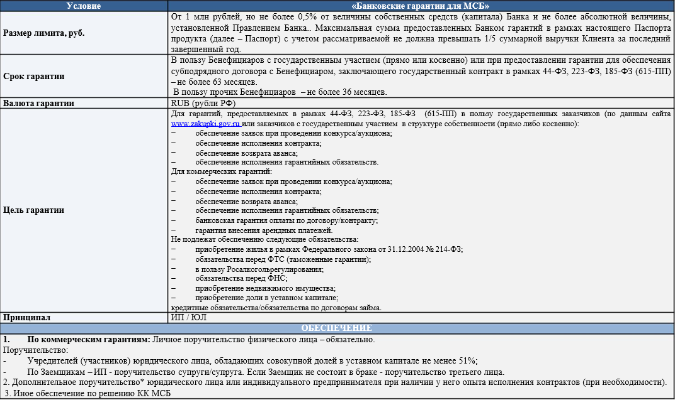
Банковские гарантии

Slide 27
Кредит «Бизнес ипотека»
Параметр | Значение
Клиенты | Возраст от 21 года, стаж не менее 3 месяцев на последнем месте работы Отсутствие текущей просроченной задолженности Отсутствие за последние два года непрерывной просроченной задолженности 120+ дней
Залогодатель | Возраст от 18 лет, залогодателем может быть 3-е лицо. В случае, если случае если передаваемая в залог Банка недвижимость находится в долевой/совместной собственности нескольких лиц, необходимо, чтобы все собственники являлись Залогодателями передаваемой в залог недвижимости. Отсутствие текущей просроченной задолженности Отсутствие за последние два года непрерывной просроченной задолженности 120+ дней
Срок кредита | До 240 месяцев
Сумма кредита | От 500 000 - До 60 000 000 рублей
Процентная ставка | От 20 % годовых
Размер кредита | Не более 65% от рыночной стоимости закладываемой недвижимости.
Целевое использование | На потребительские цели, приобретение недвижимости, рефинансирование кредитов в других банках, на оплату по договору комплексного ипотечного страхования
Порядок погашения кредита | Ежемесячно, аннуитетными платежами
Обеспечение исполнения обязательств Заемщика перед Банком | Залог имеющейся в собственности недвижимости (Ипотека в силу договора) Поручительство ФЛ, ООО
Страхование | Имущественное страхование, страхование титула (при необходимости), страхование жизни и здоровья (по решению МКК/УЛ)
Срок рассмотрения кредитной заявки | До 5 рабочих дней
Возможность досрочного погашения | По письменному заявлению клиента
Предмет залога | Недвижимость, находящаяся в собственности физического лица, ИП или ООО
Жилое помещение (квартира) Размер дисконта,% | 35%
Апартаменты Размер дисконта,% | 40%
Жилой дом / часть жилого дома, с земельным участком Размер дисконта,% | 40% (площадь дома не более 300кв.м) 50% (площадь дома более 300 кв.м)
(Здание / помещение коммерческого назначения) Размер дисконта,% | 50%-65% (принимается индивидуально на основании произведенного анализа залога УРЗ)

Slide 28
Кредит «Бизнес Ипотека плюс»
Параметр | Значение
Клиент | Возраст от 21 года, стаж не менее 3-х месяцев на последнем месте работы Отсутствие текущей просроченной задолженности Отсутствие за последние два года непрерывной просроченной задолженности 120+ дней
Срок кредита | до 240 месяцев
Сумма кредита | от 500 000 до 20 000 000 рублей
Процентная ставка | От 20% годовых
Соотношение кредита и Стоимости предмета залога | При покупке квартиры/ аппартаментов: -не более 75% от рыночной стоимости приобретаемой недвижимости; При покупке коммерческой недвижимости: -не более 70% от рыночной стоимости приобретаемой недвижимости; При покупке жилого дома с земельным участком: -не более 55% от рыночной стоимости приобретаемой недвижимости Первоначальный взнос покупатель(заемщик) вносит наличными, либо перечисляет безналичным путем на свой текущий счет, открытый в Банке (при безналичном перечислении счет открывается заранее)
Целевое использование | На приобретение недвижимости на вторичном рынке по ДКП у юридического или физического лица, или индивидуального предпринимателя.
Порядок погашения кредита | Ежемесячно, аннуитетными платежами
Обеспечение исполнения обязательств Заемщика перед Банком | Ипотека приобретаемой недвижимости (ипотека в силу закона); Поручительство супруга/супруги Поручительство иных физических лиц (по решению уполномоченного органа)
Страхование | Имущественное страхование, страхование титула, страхование жизни и здоровья (по решению МКК/УЛ)
Срок рассмотрения кредитной заявки | до 5 рабочих дней
Досрочное погашение | По письменному заявлению заемщика (по средствам Банк-клиента)
Применяемая форма расчетов заемщика (покупателя) с продавцом | Покрытый, безотзывной аккредитив Условия раскрытия аккредитива указываются в ДКП и заявлении на открытие аккредитива

